Slide 1
T.C.
KASTAMONU ÜNİVERSİTESİ
TAŞKÖPRÜ MYO
BİLGİSAYAR PROGRAMCILIĞI
Mobil Programlama
2. Bölüm
Öğr. Gör. Sevdanur GENÇ
sgenc@kastamonu.edu.tr
Kastamonu, 2021

Slide 2

Ajanda
Dart Programlama Dili
Değişkenler ve Değişken Türleri
Fonksiyon Tanımlama ve Kullanımı
Operatörler

Slide 3

Dart Programlama Dili
Dart programlama dili, Google tarafından geliştirilen, açık kaynak kodlu, nesneye dayalı bir programlama dilidir.
Google, Dart dilini ve bu dil ile geliştirmiş olduğu Flutter kütüphanesini oldukça desteklemektedir.
Programcılar açısından tek bir programlama dilini kullanarak her platform için (Web, Mobil Android/iOS, IoT vb.) uygulamalar geliştirmenin sağladığı yarardan dolayı Dart dili ve Flutter giderek daha popüler olmaya balşamışlardır.
Ayrıca Google Fuchsia işletim sisteminin arayüzü Flutter ile yazılmakta olup, tüm bu gelişmelere bakıldığında Dart programlama dilinin ileriki yıllarda çok daha fazla popüler olacağı tahmin edilmektedir.

Slide 4
Dart Programlama Dili
Dart Resmi Sayfası:
https://www.dartlang.org/
Dart Github:
https://github.com/dart-lang
Dartpad:
https://dartpad.dartlang.org/
Eğitim Konuları :
Değişkenler ve Değişken Türleri
Fonksiyon Tanımlama ve Kullanımı
Operatörler
Kontrol Akışı İfadeleri
Hata Yönetimi
Sınıflar
Sınıf Metodları
Jenerikler(Generics)
Asenkron Fonksiyonlar

Slide 5
Değişkenleri İsimlendirme Kuralları
1. Değişkenlerin isimleri alfabede bulunan karakterlerle veya _(alt çizgi) ile başlamalıdır. Ama ilk harf hariç diğer karakterler sayı olabilir.
2. Bazı programlama dilleri büyük ve küçük harf duyarlıdır. Yani Sayi, sayi ve SAYI hepsi ayrı değişken olarak algılanır (Case Sentitive).
3. Değişken isimleri birden fazla kelime olduğu zaman; kelimelerin arasına boşluk konmaz. Bu tür değişkenleri ya kelimeleri birleştirerek veya kelimeler arasına _(alt çizgi) karakteri koyararak isimlendiririz.
4. Değişkenlerin isimleri !, ?, {, ] gibi karakterler içeremez.
5. Programlama dili için tanımlanmış anahtar kelimelerini de değişken isimleri olarak kullanamayız (Örneğin String null=”Boş”;).

Slide 6
Yazım Şekilleri
camelNotasyonu:
maas;
maasMiktari;
massMiktariAciklama;
PascalNotasyonu:
Maas();
MaasHesapla();

Slide 7
Değişkenler ve Değişken Türleri
Built-in Types: Dart programlama dilinde kendinize özel türde değişken oluşturabilir ya da sistemdeki dahili değişkenleri (Built-in Types) kullanabilirsiniz.
Dart dilinde sayısal ifadeler “num” sınıfından türetilmiştir. Bu sınıf dart:math kütüphanesi altında bulunmaktadır. Eğer bu türde değişkenler tanımlayamıyor iseniz, bu kütüphaneyi ilgili sınıfınıza import etmelisiniz.

Slide 8
Değişkenler ve Değişken Türleri
int: Tam sayı değerlerinin tutulduğu değişken türüdür. Alt ve üst değer limitleri platforma bağımlı olarak değişebilir.
  int number = 5;
double: Virgüllü ifadelerin tutulduğu sayı değişken formatıdır.
  double number = 12.23;
String: Yazı ifadelerinde bu değişken türü kullanılmaktadır. Tek tırnak(‘) veya çift tırnaklar(“) arasına değişkeninizi tanımlayabilirsiniz.
  String singleQuote = 'Tek tırnak değişken tanımlama';
  String doubleQuote = "Çift tırnak değişken tanımlama";
  String singleQuote2 = 'Tek tırnak içinde tektırnak \' kullanımı.';
  String doubleQuote2 = "Çift tırnak içinde tektırnak ' kullanımı.";
  String variableString = "Tek tırnak yazı örneği: $singleQuote";

Slide 9
Değişkenler ve Değişken Türleri
bool: Genelde karar ifadelerinde tutulmasında kullanılan bir değişken türüdür. Bu türe sadece True ve False değerleri atanabilir.
  bool isHidden = true;
  bool isHidden = false;
List: Sıralı nesne grubu olarak bilinir. Yani dizi şeklinde birden çok aynı veya farklı türe ait elemanları bu değişken içerisinde tutarız. (Öğrenci numaraları listesi, alfabedeki harflerin listesi vb.) Birden fazla tanımlama yolu mevcuttur. Bunlardan en basit olanı köşeli parantezler arasına liste elemanlarını aralarına virgül koyarak tanımlamaktır.
  List<int> studentNumberList = [1233, 1231, 6543, 1236];
  List<String> alphabet = ["a", "b", "c"...];
  var differentType = ["string", 3, "y", false, 2.3];

Slide 10
Değişkenler ve Değişken Türleri
Map: Anahtar - değer ikilisine göre verileri değişkende tutan bir türdür. Anahtar ve değeri herhangi bir obje türünde olabilir (int, String, bool, custom vb.). Anahtar tekil olmak zorundadır. Değer tekil olmayabilir. Aynı değer birden fazla anahtara atanabilir.
  Map<String, String> person = {'firstName’: Sevdanur', 'lastName’: Genc' };
  Map<int, String> numbers = Map();
  numbers[1] = "one";
  numbers[2] = "two";
  var differentTypeMap = {
  'key': false,
  1: 'Deger',
  false: 3.32
  };

Slide 11
Değişkenler ve Değişken Türleri
final: Uygulama çalışma sırasında oluşturulan sabit türdür. Final değişkeninin değeri sabit olarak doğrudan atanabilir, ya da sınıf yapıcı metodu içerisinde değeri atanmalıdır. Bir sınıftan yeni bir nesne oluştururken bu sabit değer gönderilerek değer atanabilir. Fakat bu değer atandıktan sonra değiştirilemez.
  final firstName = "Sevdanur";
  final String lastName = "Genc";
  final var lastName2 = "Genc";
  class TestClass {
  final String name;
  TestClass(this.name);
  }

Slide 12
Değişkenler ve Değişken Türleri
const: Uygulamada derleme sırasında oluşturulan ve değerleri atanan sabit türlerdir. Bu değişken oluşturulurken değer ataması yapılır. Daha sonra bu değer değiştirilemez.
  const number1 = 100;
  const bool isHidden = false;
  const var texture = "test";
  isHidden = true;

Slide 13
Değişkenler ve Değişken Türleri
var: Variable’ın kısaltması olarak oluşturulmuş bir değişken türüdür. Bir değişken var olarak tanımlanmış ise, ona tür bağımsız herhangi bir değer atanabilir (int, String, bool, custom vb.). Bu değişkenin türü çalışma anında veya derleme anında belirlenir. Bu ise pek tavsiye edilen bir yöntem değildir. Dart kaynaklarında değişken türü biliniyor ise, doğrudan bu tür ile tanımlanmasının daha doğru olduğu savunulmuştur.
  var firstName = "Sevdanur";
  var age = 66;
  var skills = ["fast", 999, false];

Slide 14
Değişkenler ve Değişken Türleri
dynamic: Bir değişkenin türü çalışma anında değişebiliyorsa veya türünü bilmediğimiz bir değişken ise bu tür kullanılmaktadır.
  dynamic value = "Dynamic Value";
  value = 3;
  value = false;
  value = ["change", false, value];

Slide 15
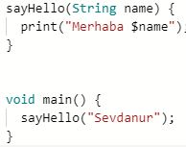

Fonksiyon Tanımlama ve Kullanımı
Dart programlama dili nesneye yönelik bir programlama dili olduğu için her şey bir nesnedir.
Fonksiyonlar da Function sınıfından türetilmiştir.
Foksiyonlar bir işlevi yerine getirmek için tanımlanmış küçük kod bloklarıdır.
Fonksiyonlar kısa ve net olmalıdır.
Sadece bir amaca hizmet etmeli ve okunaklı olmalıdır.
Dart programlama dili ile yazılan programların başlangıç noktası main fonksiyonudur.

Slide 16
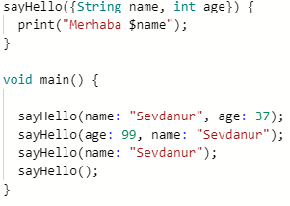

Fonksiyon Tanımlama ve Kullanımı
Bazı fonksiyonlar birden fazla parametre alır.
Birden fazla parametre aldığı için bu fonksiyonu kullanırken (parametre sırası, adı vb.) karışıklıklar olabilir.
Bunun önüne geçmek için fonksiyona gönderilen parametreler, ismi ile gönderilir.

Slide 17
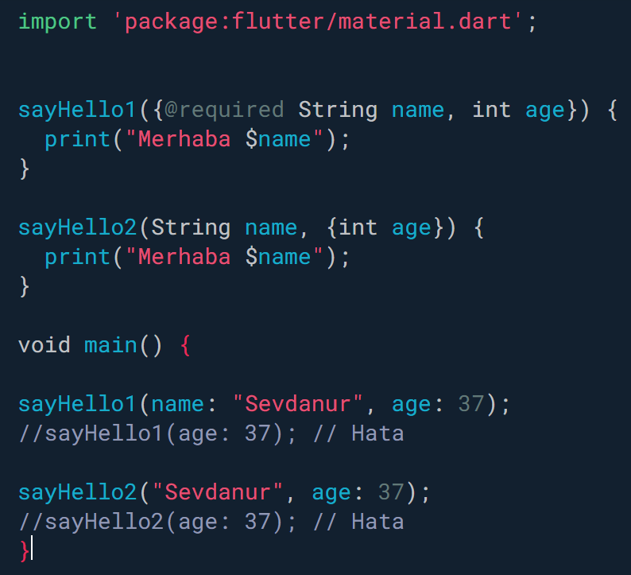
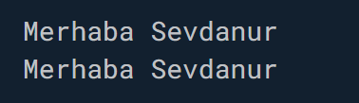
Fonksiyon Tanımlama ve Kullanımı
Bu kullanımlarda parametrelerin sırası, sayısı vb. önemi yoktur. Burada dikkat edilmesi gereken, bir parametre fonksiyon içine gönderilmez ve o değer fonksiyon içerisinde kullanılıyor ise hataya sebep olacaktır.
Fonksiyon parametrelerini zorunlu tutmak için şu yöntemleri kullanabilirsiniz.
@required anotasyonunu kullanabilmek için “package:meta/meta.dart” veya “package:flutter/material.dart” kütüphanelerinden birisini sınıfınıza import etmelisiniz.

Slide 18
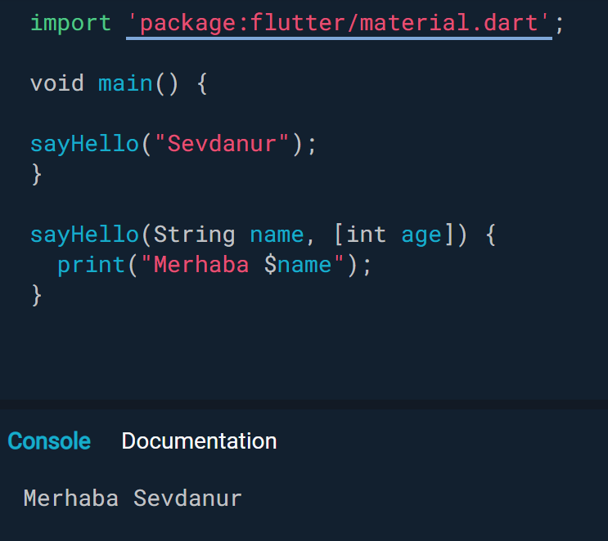
Fonksiyon Tanımlama ve Kullanımı
Tanımladığınız bir fonksiyonu kullanırken, gönderilecek bazı değerler zorunlu değil ise; [] işaretlerini kullanırsınız.

Slide 19
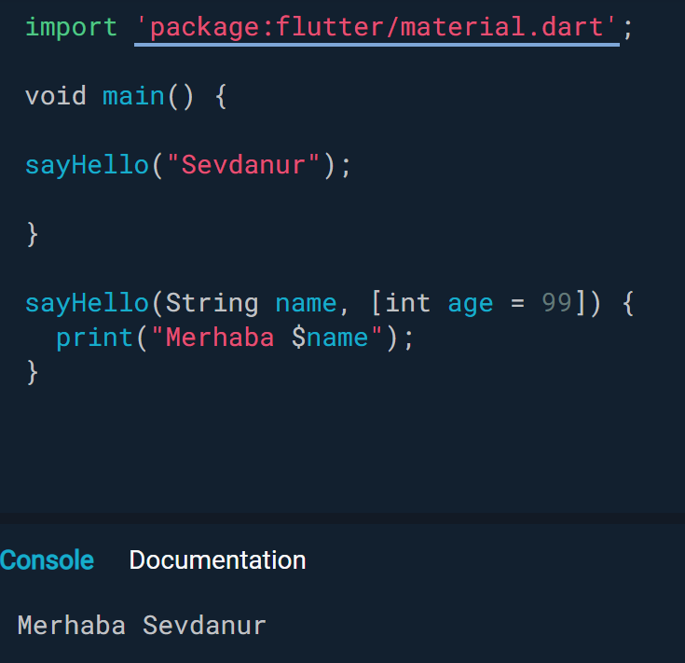
Fonksiyon Tanımlama ve Kullanımı
Fonksiyonlara varsayılan değer atama işlemi, doğrudan “=” ifadesi ile yapılmaktadır. Burada dikkat etmeniz gereken nokta, zorunlu olan ifadelere varsayılan değer atayamazsınız.

Slide 20
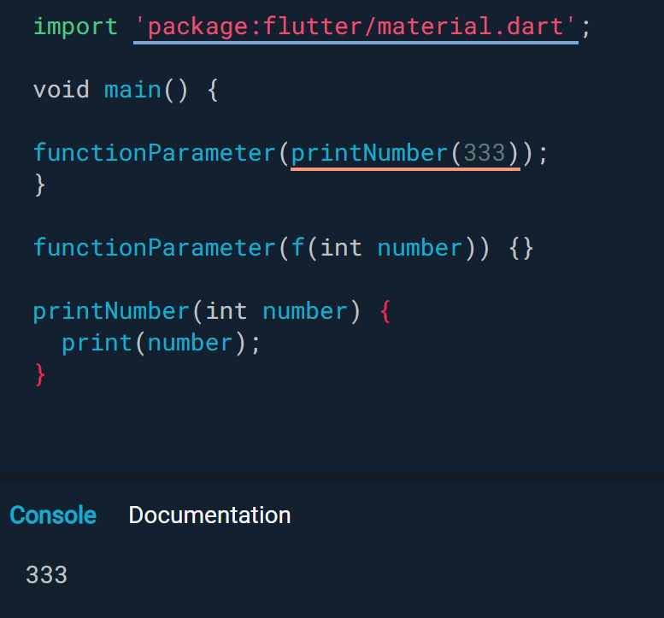
Fonksiyon Tanımlama ve Kullanımı
Bir fonksiyona parametre olarak başka bir fonksiyonu gönderebilirsiniz.

Slide 21
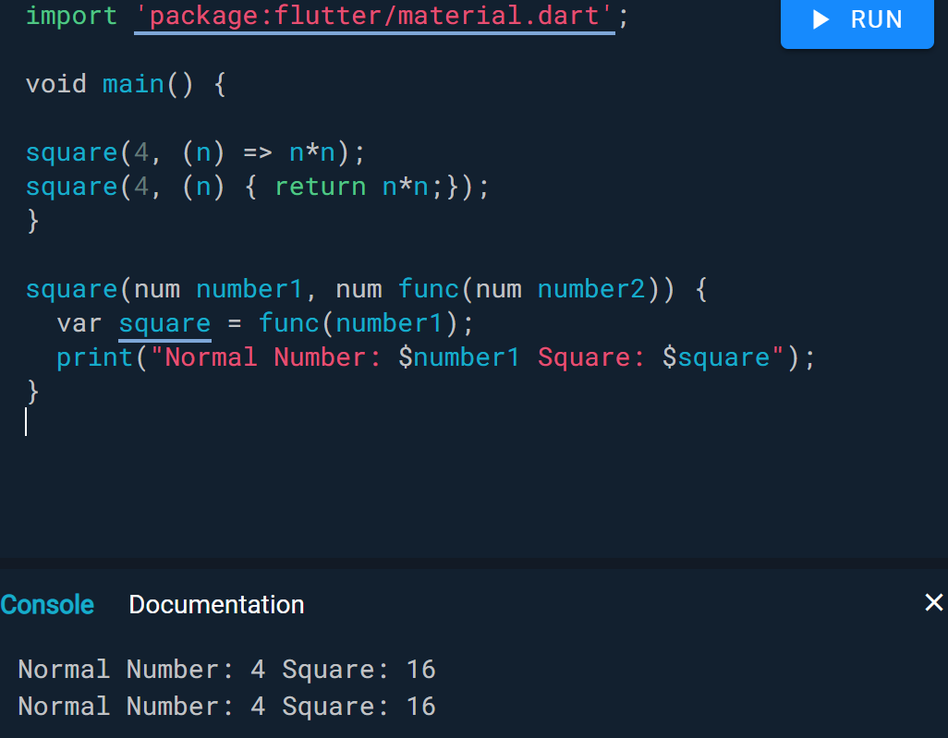
Fonksiyon Tanımlama ve Kullanımı
Fonksiyona basit bir diğer fonksiyonun içeriğide gönderebilirsiniz. Veya bu içeriği fonksiyon çağırma sırasında yazabilirsiniz.

Slide 22
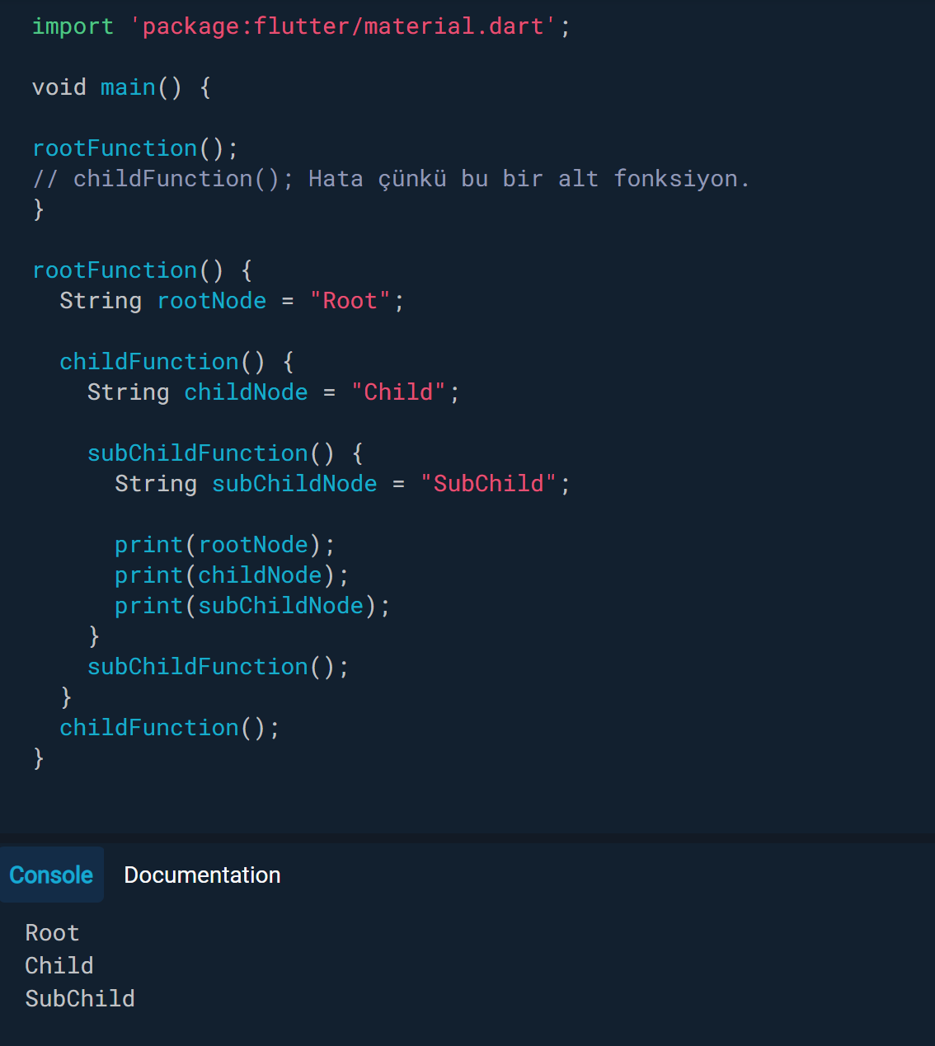
Fonksiyon Tanımlama ve Kullanımı
Fonksiyon içinde fonksiyon kullanabilirsiniz. Değer kapsama olayı alt fonksiyonlara inildikçe genişler.

Slide 23
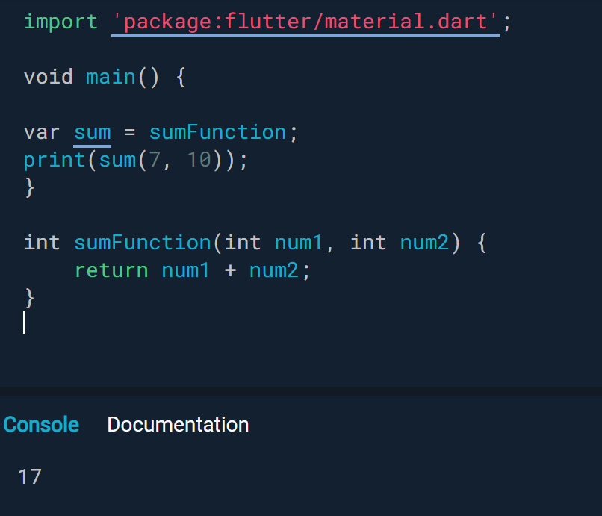
Fonksiyon Tanımlama ve Kullanımı
Son olarak fonksiyonları herhangi bir değişkene atayabilirsiniz. Daha sonra bu değişkeni istediğiniz yerde fonksiyon gibi kullanabilirsiniz.

Slide 24
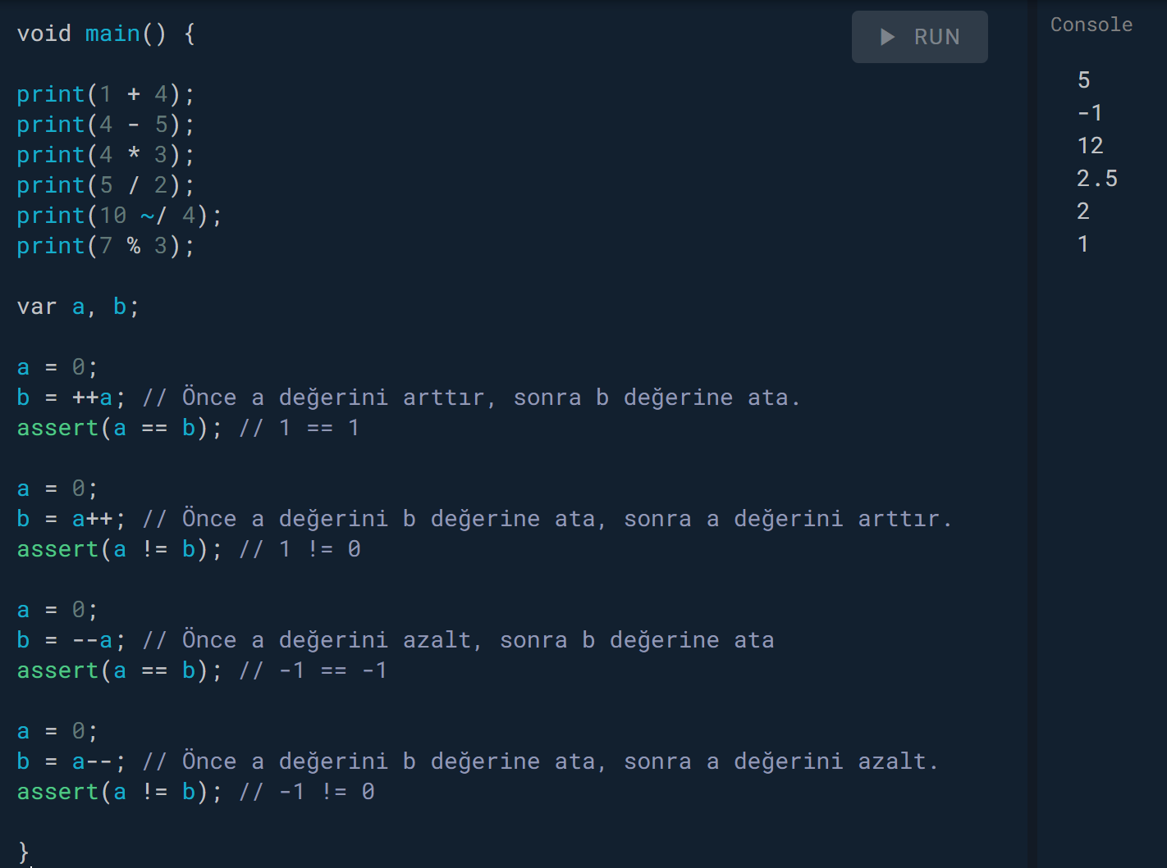
Operatörler
Operatörler sayısal ya da mantıksal değerler arasında işlem yapılmasını sağlayan sembollerdir. Operatörler tüm dillerde kullanılan bir özelliktir. Operatörleri görevlerine göre maddeler halinde inceleyeceğiz.
Aritmetiksel Operatörler(+, – , -deger, *, /, ~/, %)
Matematiksel işlemlerde kullanılan operatörlerdir.
Dart dili prefix(ön ek) ve postfix(son ek) artış/azalışı destekler. (++var, --var, var++, var--)

Slide 25
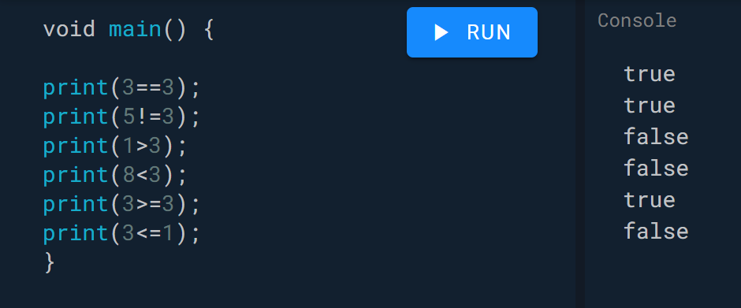
Operatörler
Eşitlik ve İlişkisel Operatörler(==, !=, >, <, >=, <=)
Bu operatörlerde ise iki değerin eşitlik/değillik, büyüklük/küçüklük kontrolleri yapılır.

Slide 26
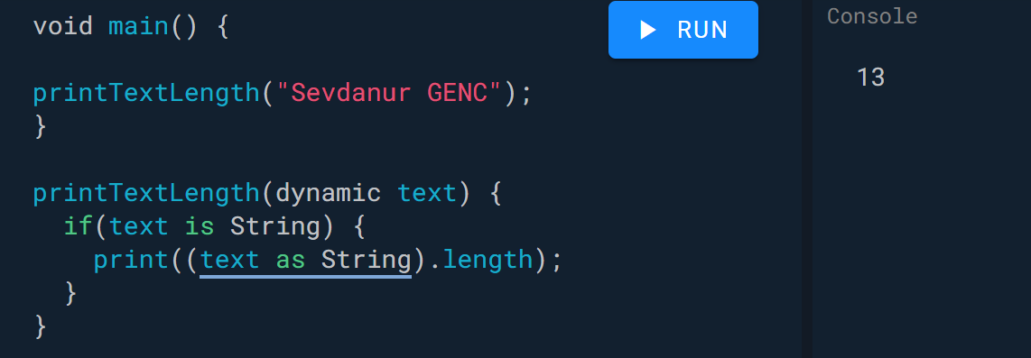
Operatörler
Tür Test Operatörleri(as, is, is!)
Bir değişkenin türünün kontrolü için kullanılan ifadelerdir. Örneğin bir yazı değişkenimiz var fakat bunun yazı türünde bir değişken olduğunu bilmiyoruz. Başka yerlerde bunu yazı olarak kullanmak istiyoruz. Hata almamak için bu değişkenin türünü teyit etmemiz gerekmektedir. (“Yazı” is String) şeklinde bir tanımlama yaparız. Bu ifade bize true yada false olarak boolean bir değer döndürür.
Aşağıdaki örneğimizde text ifadesinin uzunluğunu yazdıran bir fonksiyonumuz mevcut. Fakat gönderilen parametre türü “var” türünde olduğu için, bu ifadenin uzunluğunu veren fonksiyonu mevcut değildir. Biz burada önce türünün yazı olduğunu kontrol ediyoruz. Ardından as ile bu türün yazı olduğunu ve alt özelliklerini kullanabileceğimizi söylüyoruz. Doğrudan as ifadesini kullanmış olsaydık, tür int bir değer geldiğinde hata alacaktık.

Slide 27
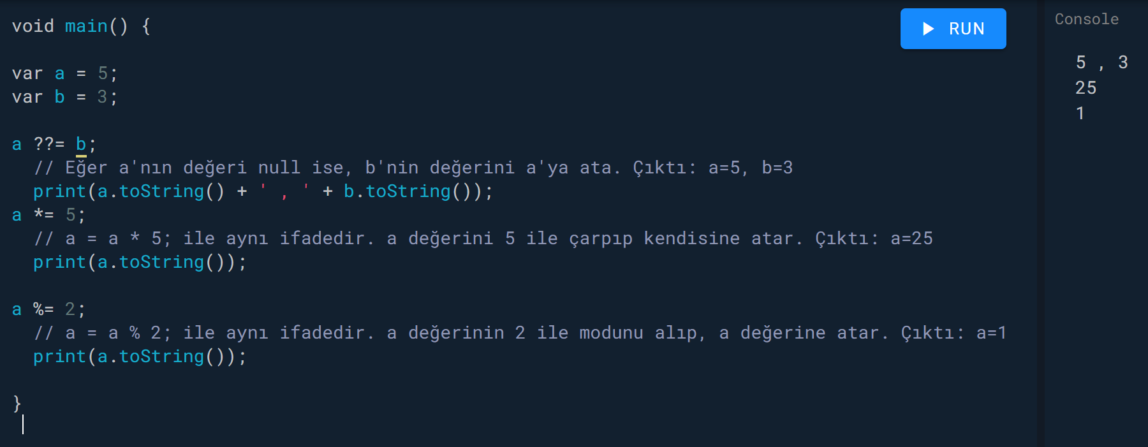
Operatörler
Atama Operatörleri
Bu operatörler bir değişkene değer atama işlemlerinde kullanılır. Normal değer atama işlemleri = ile yapılmaktadır. = ifadesinin başına diğer operatörleri ekleyerek basit ve hızlı atama işlemleri mevcuttur.

Slide 28
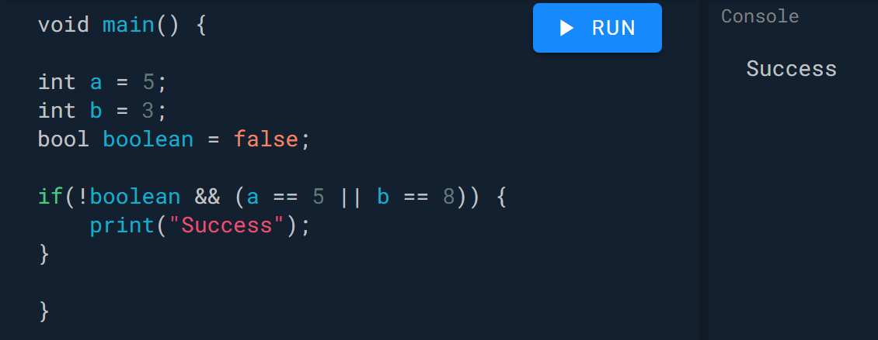
Operatörler
Mantıksal Operatörler(!ifade, &&, ||)
Ve, veya kapıları ile ifade edilen mantıksal operatörlerdir. Boolean değerlerini birleştirip tek bir ifade orataya çıkartabilirsiniz. !ifade şeklindeki yapı, mevcut ifadenin tersini alır. Yani boolean ifadenin değeri true ise false olur. && ifadesi logic olarak ve kapısına denk gelmektedir. || ifadesi ise veya kapısına denk gelmektedir.

Slide 29
keyifli çalışmalar...

